Slide 1
Тема:
Розробка вебдодатку товарно-інформаційної системі на мові Python та фрейворку Django.
Студент:
Бізюков Владислав Євгенійович
Керівник: Сироткіна Олена Ігорівна

Slide 2
Об’єкт та мета розробки
Об’єкт розробки: вебдодаток товарно-інформаційної системи.
Мета кваліфікаційної роботи: створення зручного застосунку для реалізації торговельних відносин між клієнтом та фермером-продавцем вертикальної ферми, де клієнт може переглядати список товарів (овочів, ягід та ін.), оформляти замовлення, переглядати історію замовлень, сплачувати покупки та обирати спосіб доставлення.

Slide 3
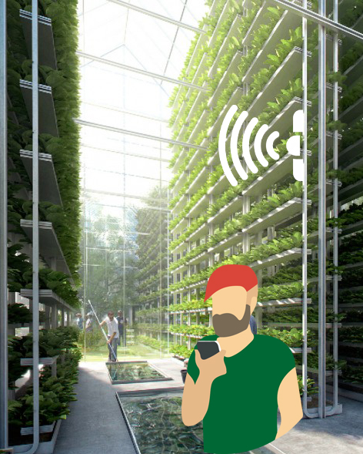
Аналіз та ідея
Ідеєю проєкту є модель споживання не по фатку, а по передзамовленню. Однією з професій майбутнього є сітіфермерство.
Сітіфермерство – це зрощування овочів на балконах, дахах та у подвалах будівель.
Це дає спроможність побудувати модель розумного споживання, економлячи на залишках та логістиці. Ідея стартапу полягає у створенні майданчику для замовлень.

Slide 4
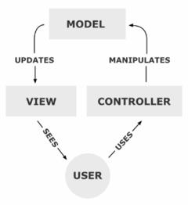
Опис використаної архітектури та шаблонів проектування
Model-View-Controller – схема розподілення даних програмного продукту, інтерфейсу користувача та керуючої логіки на три окремих компонента:
Модель (Model) надає дані й реагує на команди контролера, змінюючи свій стан;
Уявлення (View) відповідає за представлення даних моделі користувачеві, реагуючи на зміни моделі;
Контролер (Controller) інтерпретує дії користувача, сповіщаючи модель про необхідність змін.

Slide 5





Використані технології
Python;
Django;
Rest framework;
SQLite;
Simple jwt;

Slide 6
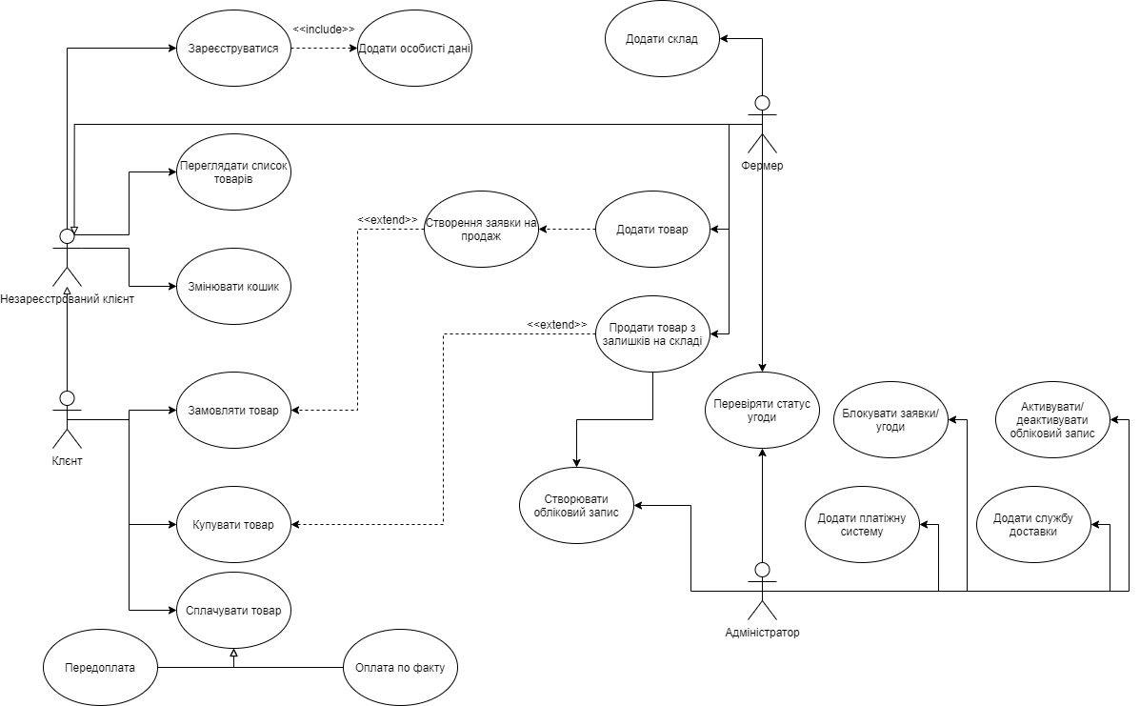
Функціонал програми
На рисунку зображена use-case діаграма з описом можливостей та дій кожного типу користувача.

Slide 7
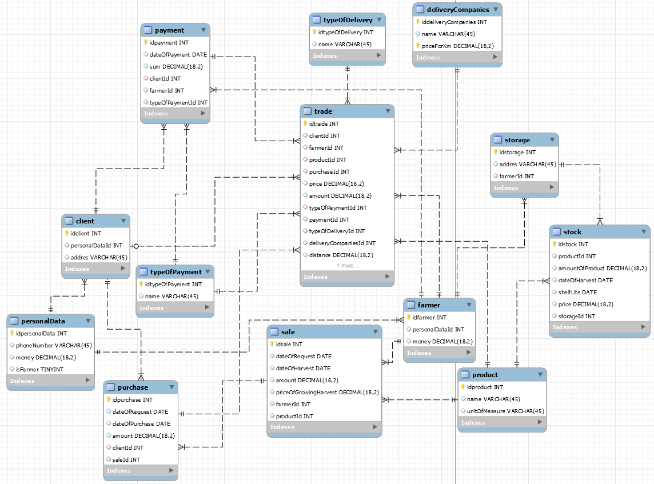
Структура бази даних
На рисунку зображена ERR діаграма, котра допомогає графічно уявити структуру бази даних.
Діаграма створювалась за допомогою MySQL Workbench.

Slide 8
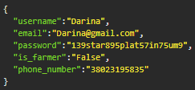
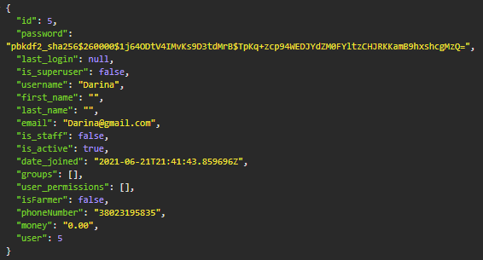
JSON
Приклади json об’єктів від клієнта до сервера та навпаки.
JSON (JavaScript Object Notation) – об’єкт, за допомогою котрого здійснюється передача даних між сервером та клієнтом.

Slide 9
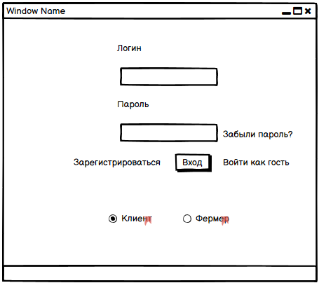
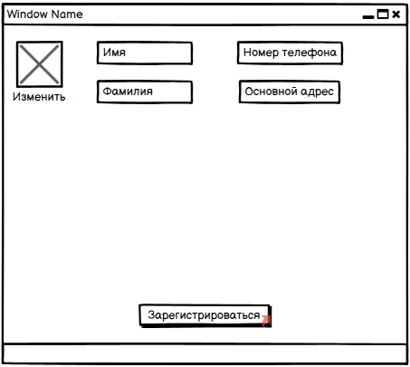
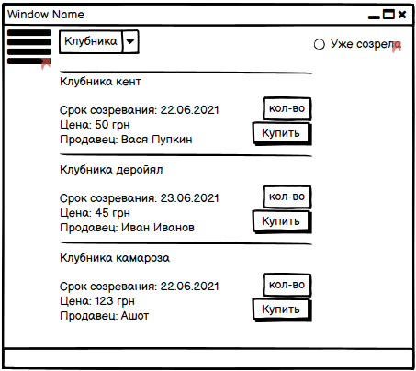
Графічний інтерфейс
На цей час графічний інтерфейс є лише у мокапах, проте повністю реалізує потреби та функціонал додатку.

Slide 10
Економічний розділ
Трудомісткість розробки програми становить 1611 люд.-год.
Очікуваний час розробки становить 9 місяців.
Витрати на створення програмного продукту становлять 155664 грн.

Slide 11
Висновок
Розроблене програмне забезпечення у цій кваліфікаційній роботі призначене для налагодження торговельних відносин між клієнтом та фермером і створення раціональної моделі споживання. Програмний продукт реалізован мовою Python та за допомогою фреймворків Django та Rest Framework.
Практичне значення полягає у наданні можливості клієнту купувати товари на теперішній або майбутній час, економлячи на залишках та логістиці, а фермеру – зрощувати та реалізувати через додаток свій товар.

